Slide 1
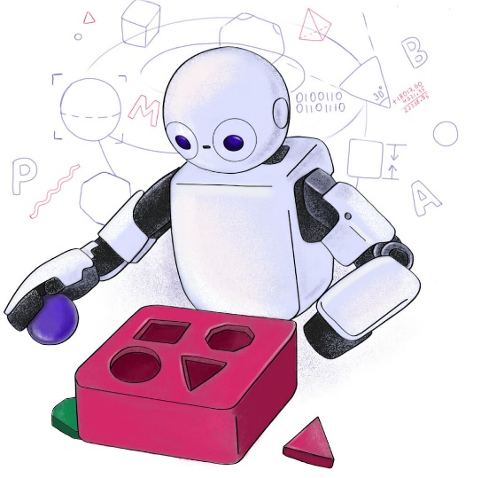

TP558 - Tópicos avançados em Machine Learning:
Classificação de Sons Urbanos utilizando CNN: Uma Abordagem para Edge Computing.
Túlio Barroso Volpato
tulio.volpato9@gmail.com

Slide 2
Cidades Inteligentes
Uma Cidade Inteligente utiliza a tecnologia para monitorar o ambiente urbano em tempo real, visando não apenas a segurança, mas a otimização da gestão de serviços públicos. Por meio de sensores conectados, a cidade coleta dados para gerir recursos de forma eficiente e permitir respostas rápidas a eventos críticos ou cotidianos.

Slide 3
Monitoramento de cidades inteligentes
​O Desafio: O ambiente urbano é caótico (ruído de fundo alto, sons que mudam rápido). ​
O Problema: Melhores soluções necessitam de muitos recursos.
​Inviabilidade: Alto custo de implementação e manutenção.
​Objetivo do Trabalho: Criar uma solução funcional e aplicável.

Slide 4
Metodologia
Dataset: UrbanSound8K (8.732 clipes, 10 classes como tiros, latidos, sirenes).
Com a seleção deste dataset, adotou-se a estratégia de respeitar sua divisão original (Hold-out) em folds para mitigar o data leakage (vazamento de dados). Dessa forma, o Fold 10 foi estritamente isolado para ser utilizado apenas na etapa de teste final.

Slide 5
Pipeline de Processamento
​Padronização: Tudo vira mono, 22.050Hz e duração fixa de 4 segundos (com preenchimento de silêncio ou corte).
​Visão Computacional: Convertemos o som em imagem via Log-Mel Spectrogram.​
​Normalização: Escalar os dados entre [0, 1] para a rede aprender mais rápido.

Slide 6
O porque dessas escolhas
Ao fixar a freqeuncia em 22.05Hz não a perda de informações e reduz a quantidade de dados.
Curiosidade: um CD utiliza frequencia de 44.1kHz.
Log-Mel é o processo que transforma o som em imagem.
Cria uma mapa basico ao analizar graves e agudos no áudio.
Imita a biologia humana alplificando graves e comprimindo agudos.
Converte para a escala Log.
A normalização vem para agilizar o processo, pois os valores originais em um espectrograma podem variar mundo.

Slide 7
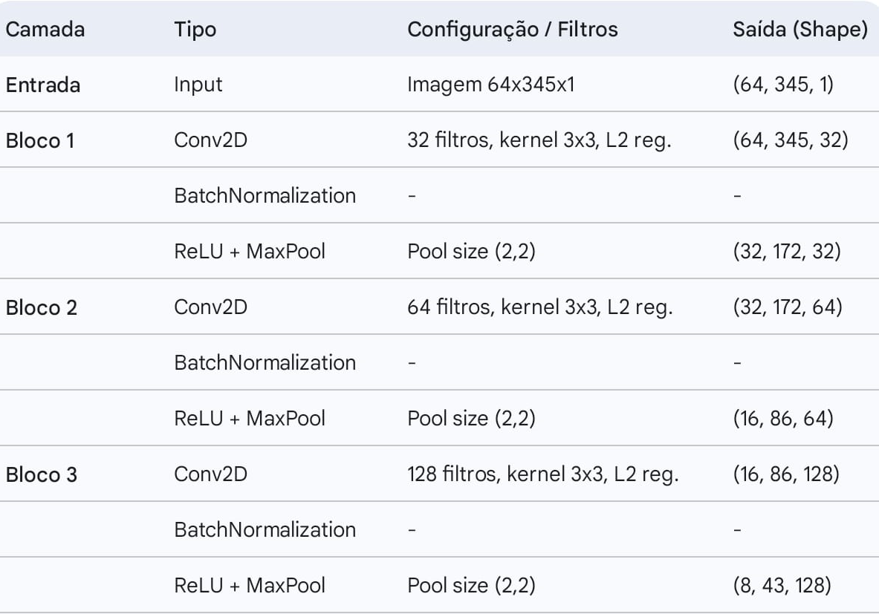
Data Augmentation e Arquitetura
​O "Pulo do Gato": Como temos poucos dados, usamos Augmentation dinâmico:​
  Injeção de Ruído Branco.​
  Variação de Ganho (simular distâncias diferentes).
​A Rede Neural: Uma CNN enxuta com apenas 3 blocos de convolução, treinada propositalmente em CPU para simular restrições de hardware (Computação de Borda).

Slide 8
Evolução do Modelo
​O Baseline:Sem o pipeline correto (sem normalização/augmentation), a rede teve 11,9% de acurácia.
​O Modelo Final: Com o tratamento adequado, saltou para ~63% de acurácia. ​
Conclusão Parcial: O pré-processamento foi mais importante que a complexidade da rede.

Slide 9
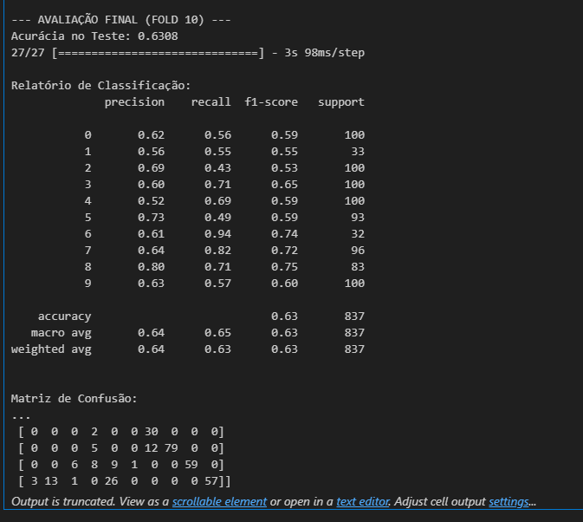
Matriz de Confusão
​A classe "Tiro" (Gun Shot). Recall de 94%.​Motivo: Som explosivo e curto, fácil de identificar visualmente no espectrograma.
Foi identificado uma confusão entre "Ar Condicionado" e "Motor em Marcha Lenta".
  ​Motivo: Ambos são zumbidos graves e contínuos (estacionários). A rede leve tem dificuldade em diferenciar essas texturas sutis. ​
Equilíbrio: O F1-Score (0.63) foi igual à acurácia, provando que o modelo não está enviesado para classes fáceis.

Slide 10
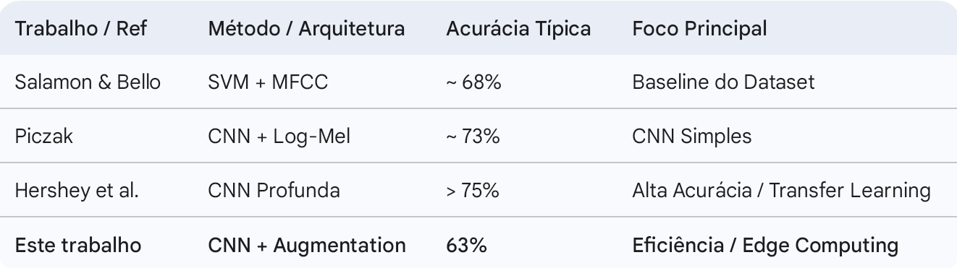
O Estado da Arte vs. Nossa Proposta
​Modelos Pesados (Hershey et al. / Deep CNN): Atingem 75%+.​
  Custo: Exigem Transfer Learning e hardware robusto.
​Modelos Clássicos (Salamon & Bello): Usavam SVM, atingiam ~68%.​
Nosso Modelo (63%): Fica um pouco abaixo em acurácia pura, mas ganha em Viabilidade.
​Argumento Central: A troca de 10% de acurácia pela capacidade de rodar em um processador barato (Edge Computing) é aceitável para monitoramento em larga escala. Diferente dos outros, focamos na eficiência do pipeline "do zero".

Slide 11
Conclusão
​Validamos que é possível treinar uma rede funcional sem GPUs caras. ​
Provamos que Data Augmentation e normalização são vitais para datasets pequenos como o UrbanSound8K.
​A arquitetura serve para sensores baratos (Raspberry Pi, ESP32), reduzindo custos de banda e latência (processamento local).

Slide 12
Futuro do Projeto
​Deploy (mundo real): Implementar em TensorFlow Lite para teste real em dispositivo IoT. ​
Melhorar a Precisão: Usar técnicas avançadas como SpecAugment (máscaras no tempo/frequência) para tentar resolver a confusão dos sons mecânicos. ​
Fusão de Sensores: Combinar esse áudio com outros dados (câmeras) para aumentar a confiabilidade.

Slide 13
Perguntas?

Slide 14
Obrigado!

